Slide 1
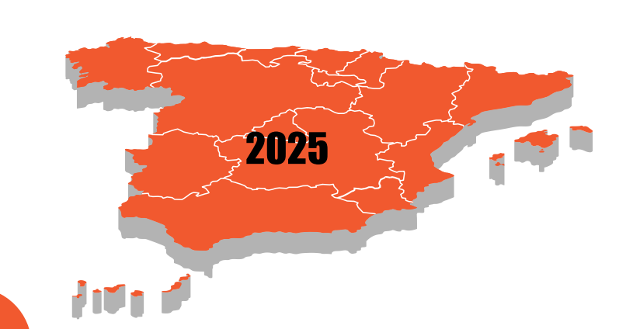
MARZO
2025
Consejo Andaluz de
Colegios Profesionales
de Economistas
2025

Slide 2
2025
XXIV Edición
Documentación: nota de prensa, documento Panorama de la Fiscalidad Autonómica y Foral 2025 y el power point
Contenido del documento Panorama de la Fiscalidad Autonómica y Foral 2024
I. Presentación
II. Cuadros numéricos
III. Panorama en el IRPF
IV. Panorama en el IP
V. Panorama en el ISD
VI. Panorama en ITPyAJD

Slide 3
2025
VII. Panorama de la Fiscalidad Autonómica y Foral
Panorama Comunidad por Comunidad en (IRPF, IP, ISD, ITPyAJD) con análisis al detalle de la normativa vigente
VIII. Panorama resumido de cada CCAA
De un vistazo tenemos los principales parámetros de cada impuesto en cada Comunidad
IX. Normativa
Relación de normas aplicables en cada Comunidad
X. Panorama de los impuestos propios
Análisis de los impuestos propios que ha establecido cada Comunidad y de su recaudación
XI. Ejemplos
XII. Anexo. El Régimen fiscal de Ceuta y Melilla

Slide 4
2025
Diferentes formas de leer el documento del Panorama
Lectura resumida:
Panorama-resumen de cada Impuesto atendiendo a las novedades y tendencias
Vistazo rápido de cada Comunidad con los cuadros del Capítulo
Lectura pormenorizada:
Ver en cada Comunidad
Comparativa entre Comunidades con ejemplos
﻿Panorama de los impuestos propios
Ejemplos numéricos

Slide 5
2025
CUADROS NUMÉRICOS
Según el cuadro nº 1 de recaudación de las CCAA, con respecto al año anterior, la recaudación no ha sufrido apenas variación, con una disminución del 0,10 por 100.
En los impuestos directos, ha sido el Impuesto sobre el Patrimonio el que mayor incremento ha tenido con un 12,79 por 100 y el Impuesto sobre Sucesiones y Donaciones ha disminuido en un 1,33 por 100. En relación con los impuestos indirectos, la recaudación del ITP y AJD ha aumentado en un 14,19 por 100, respecto a la del año anterior.

Slide 6
2025
CUADROS NUMÉRICOS
El cuadro nº 2 de recaudación total muestra cómo va evolucionado la recaudación tributaria del Estado. En el año 2023 se logran ingresos por el IRPF de 120.280 millones de euros, lo que supone un 9,86 por 100 de incremento respecto al del año anterior. A falta de datos 2024 ya se observa que la recaudación será aún mayor que la de 2023
La recaudación del Impuesto sobre Sociedades que, aunque venía incrementándose poco a poco desde 2014, se estancó en 2019 y, como era de esperar, descendió abruptamente en 2020. Ya en 2023 consolida la tendencia alcista ingresando un 8,96 por 100 más que en el año precedente. Sin duda esto tiene mucho que ver con el incremento de beneficios de las empresas el pasado año y, seguramente, con el fuerte incremento que tuvieron las firmas del Ibex 35.
El importe total de los tributos recaudados por el Estado se incrementó un 6,45 por 100 en 2023 respecto a 2022, subiendo la recaudación de los impuestos principales de nuestro sistema tributario, por un lado, por el incremento de actividad y, por otro, por la inflación interanual del 3,1 por 100.

Slide 7
2025
CUADROS NUMÉRICOS
Si nos fijamos en el Impuesto sobre el Patrimonio, vemos que este tributo en 2022, según el cuadro nº 3, recauda cerca de 1.637 millones de euros, lo que se explica por los cambios normativos, que empezaron a aplicarse en 2012, como el mínimo exento –700.000 euros que se aplica por defecto– y la exención de la vivienda habitual –de 300.000 euros por contribuyente– y porque la Comunidad de Madrid lo tenía bonificado al 100 por 100.
La recaudación de 2022 respecto a la de 2021 se ha incrementado solo en un 12,8 por 100, muy por encima de la del año anterior cuyo incremento fue del 0,7 por 100.
En cuanto al Impuesto sobre Sucesiones y Donaciones, cuya recaudación viene recogida en el cuadro nº 4, se ha mantenido bastante bien durante la crisis, seguramente porque las valoraciones de los inmuebles, por las normas del impuesto, no han descendido tanto como el mercado inmobiliario, aunque hay que tener en cuenta también la incidencia de los cambios regulatorios de las comunidades autónomas que no han seguido una tendencia uniforme.
En los últimos años, la recaudación ha sido bastante constante, apenas se producen diferencias notables, salvo la recaudación de 2021 que supuso un incremento de prácticamente un 43 por 100 con respecto al año 2020, seguramente debido a la crisis de la Covid-19. Sin embargo, la recaudación del 2022 con respecto al 2021 ha vuelto a la tendencia de años anteriores, con una caída del 1,33 por 100.

Slide 8
2025
CUADROS NUMÉRICOS
Viendo los cuadros nº 5 y 6 nos damos cuenta de que la modalidad de Transmisiones Patrimoniales Onerosas, después de un bache tremendo en la época de crisis -de 2011 a 2013-, ya en 2019 alcanza casi los de 6.900 millones de euros. La recaudación de 2022 se incrementa con respecto al ejercicio anterior, concretamente un 15,10 por 100.
También ligada al sector inmobiliario, la recaudación por Actos Jurídicos Documentados si comparamos 2022 con 2021 vemos que la recaudación se ha incrementado en un 11,34 por 100.
La evolución de la recaudación en las dos modalidades de este impuesto viene motivada, aparte de por la recuperación del mercado inmobiliario, por el incremento generalizado de los tipos impositivos.
Por último, en relación con el cuadro nº 7, observamos que, si consideramos un marginal máximo de nuestro Impuesto sobre la Renta del 45 por 100, este se encuadra en la zona media de los que tienen el resto de los socios de la UE, si bien ya hay varias Comunidades con un marginal agregado del 50 por 100 o superior

Slide 9
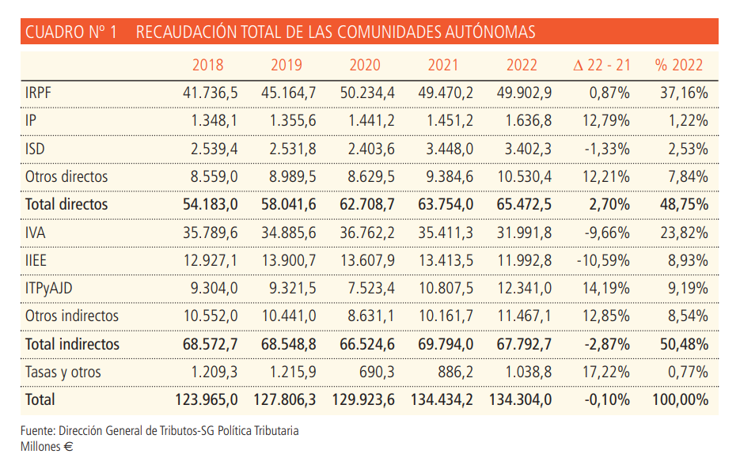
2025
Los tributos cedidos en números

Slide 10
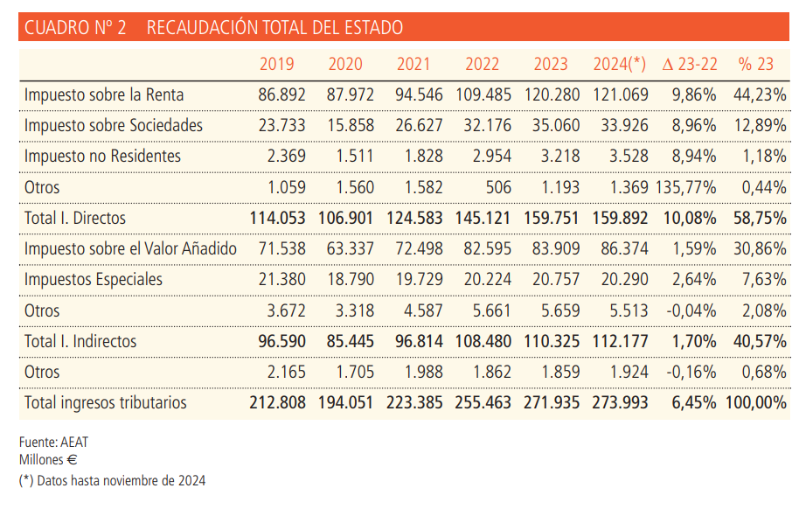
2025
Los tributos cedidos en números

Slide 11
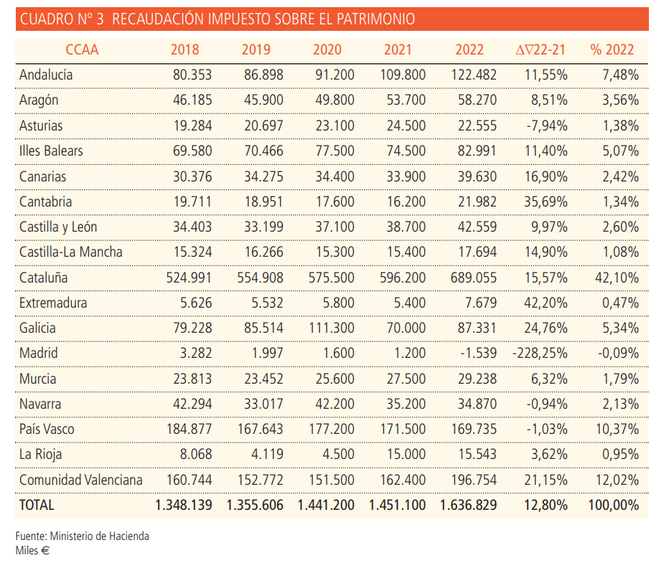
2025
Los tributos cedidos en números

Slide 12
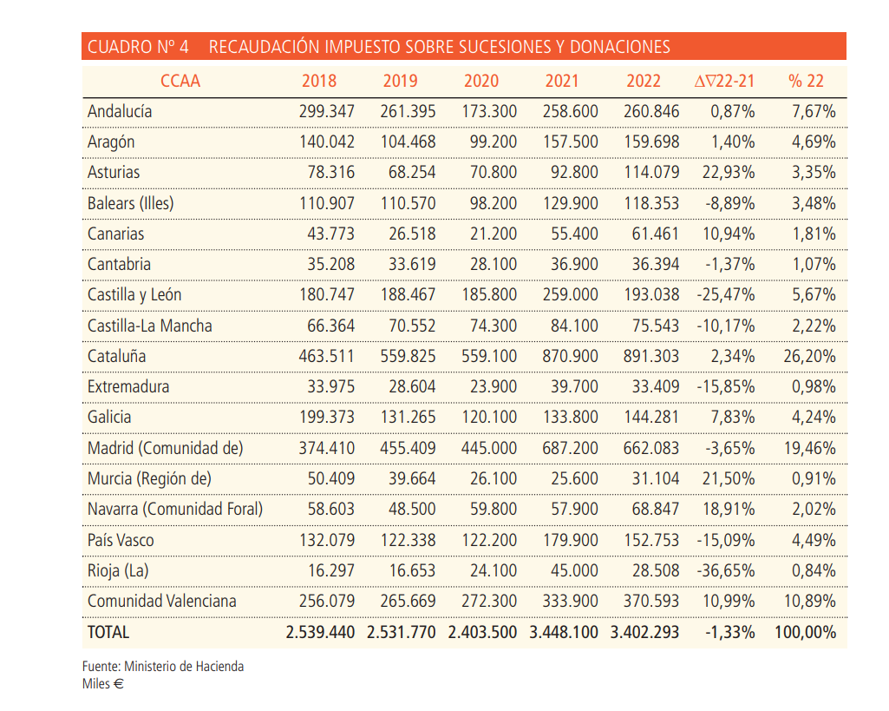
2025
Los tributos cedidos en números

Slide 13
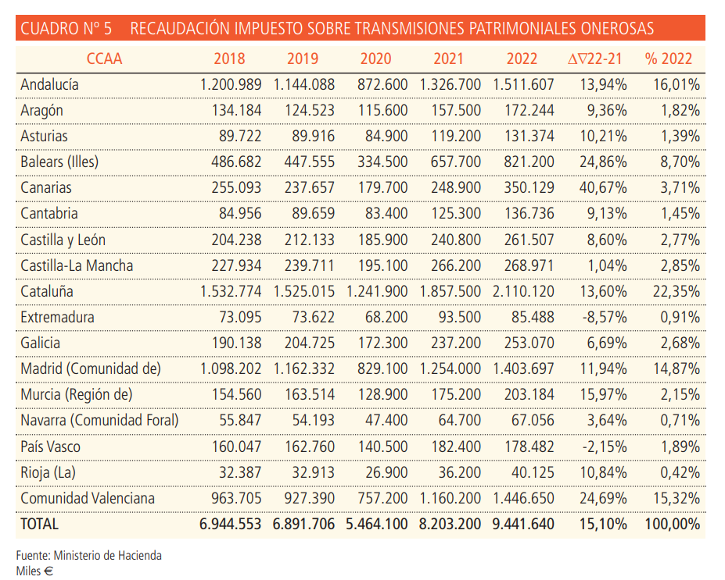
2025
Los tributos cedidos en números

Slide 14
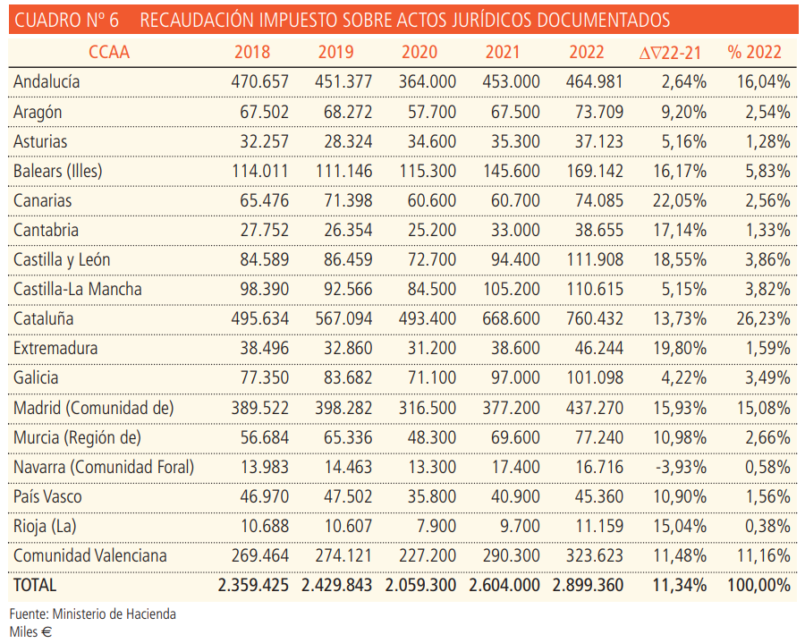
2025
Los tributos cedidos en números

Slide 15
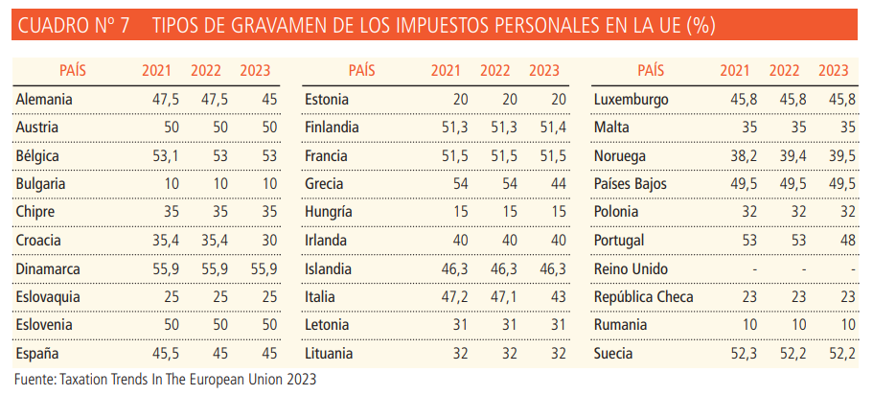
2025
Los tributos cedidos en números

Slide 16
2025
PRINCIPALES TENDENCIAS
Impuesto sobre la Renta
Mínimos personales y familiares: las Comunidades Autónomas que han regulado algunos mínimos personales y familiares diferentes de los de la normativa estatal, incrementándolos, son Andalucía, Illes Balears, Galicia, Madrid, La Rioja y la Comunidad Valenciana, así como los territorios forales del País Vasco y Navarra.
Tarifa: la estatal tiene 6 tramos con tipos que van desde el 9,50 al 24,50 por 100. Actualmente ninguna Comunidad tiene una tarifa exactamente igual a la estatal, por lo que es difícil realizar comparaciones, pues en muchos casos no coinciden ni en el número de tramos.
Oferta viviendas: se establecen incentivos fiscales para promover la puesta de viviendas en el mercado de alquiler. Para ayudar a las personas con ELA. Para incentivar la compra de vehículos eléctricos.

Slide 17
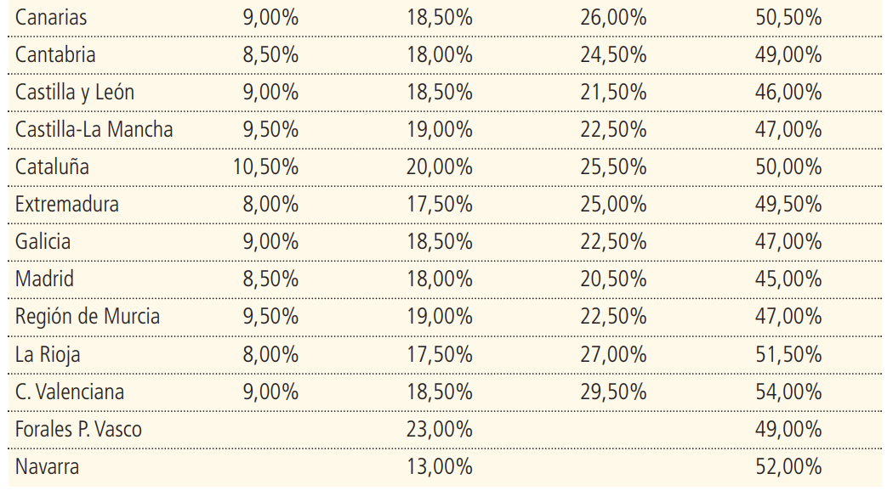
2025
Resumen de tipos mínimos y máximos de las Comunidades:
4
7

Slide 18
2025
PRINCIPALES TENDENCIAS
Impuesto sobre el Patrimonio
Mínimo exento: se aplica por defecto 700.000€ y solo se ha regulado uno específico rebajado en Cataluña, Extremadura y Comunidad Valenciana (500.000€). Con efectos solo para 2023 y 2024 la Región de Murcia lo fija en 3.700.000€. Illes Balears lo establece en 3.000.000€. Otras Comunidades incrementan los mínimos para contribuyentes con discapacidad: Andalucía (1.250.000-1.500.000€), Extremadura (600.000-700.000-800.000€) y la Comunidad Valenciana (1.000.000€).
Tarifa: solo Andalucía, Aragón, Canarias, Castilla y León, Castilla-La Mancha, Galicia, Madrid y La Rioja tienen el tipo mínimo y máximo igual que el estatal (0,2-3,5%).
Supresión de bonificación: las comunidades autónomas que bonificaban el impuesto a sus ciudadanos han desactivado la misma para que la recaudación quede en su territorio, salvo Extremadura, que mantiene su bonificación del 100%. (Cantabria, Extremadura, Galicia, Madrid y La Rioja)

Slide 19
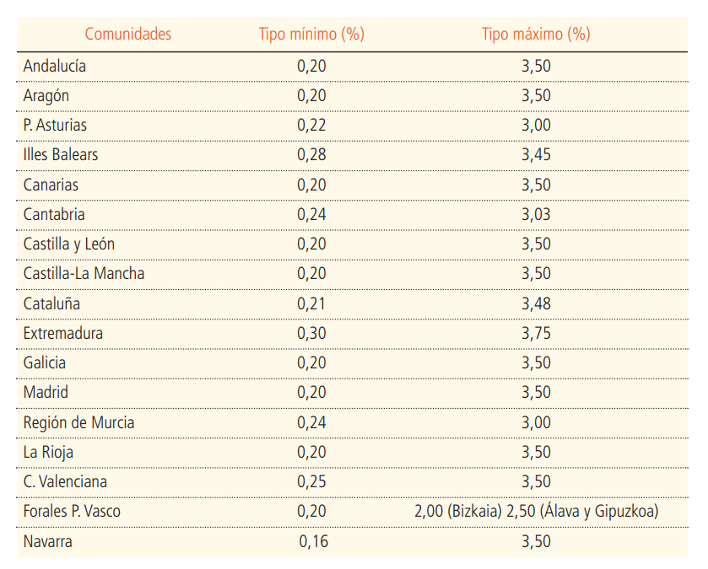
2025
Resumen de tipos mínimos y máximos de las Comunidades
0,25
0,1

Slide 20
2025
PRINCIPALES TENDENCIAS
Impuesto sobre Sucesiones y Donaciones
Comunidades donde solo pagan importes simbólicos parientes cercanos en sucesiones: Andalucía, Aragón, Illes Baleares, Canarias, Cantabria, Castilla y León, Extremadura, Galicia, Madrid, Región de Murcia, La Rioja, La Comunidad Valenciana, así como los territorios forales. En otras Comunidades casi no pagan los familiares si no superan determinados límites
Algunas Comunidades, como Canarias o Madrid bonifican a familiares del Grupo III
Reducción en la sucesión y donación de empresa familiar
La reducción por adquisición “mortis causa” de la vivienda se mejora en bastante.
Se establecen beneficios fiscales en ciertas Comunidades cuando se dona vivienda, suelo para edificar vivienda o dinero para adquirir vivienda.
Muchas Comunidades han mejorado las reducciones a discapacitados

Slide 21
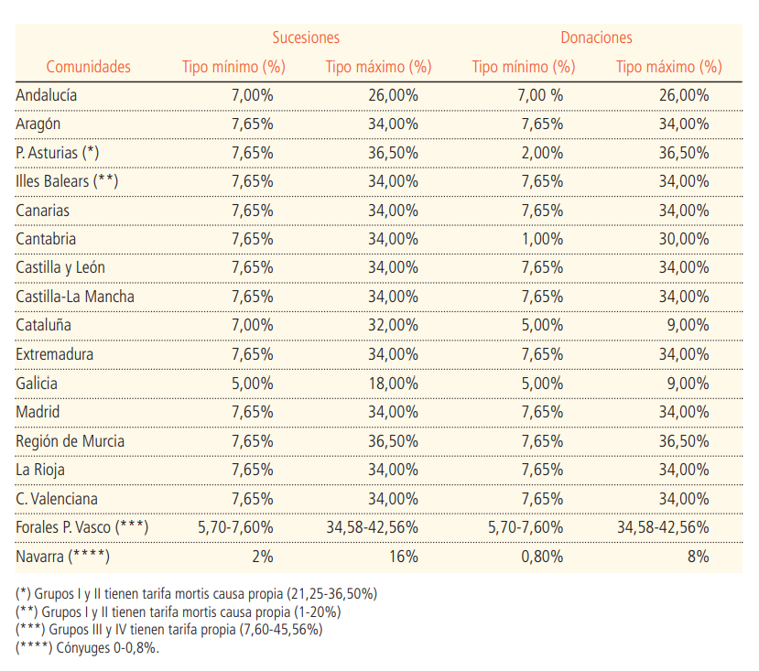
2025

Slide 22
2025
PRINCIPALES TENDENCIAS
Impuesto sobre Transmisiones Patrimoniales y Actos Jurídicos Documentados
Particularidades en la modalidad de TPO: muchas CCAA establecen tipos reducidos para la adquisición de vivienda habitual por colectivos como jóvenes, familias numerosas o personas discapacitadas, o cuando la vivienda esté situada en un municipio pequeño; asimismo establecen tipos reducidos para adquisiciones de inmuebles en los que, siendo posible la renuncia a la exención en IVA, no se opte a ello
Particularidades en la modalidad de AJD: en muchos casos, se incrementa el tipo cuando se adquieren inmuebles renunciando a la exención del IVA. En la Región de Murcia existe un tipo incrementado del 2 por 100 cuando se adquieren inmuebles nuevos sometidos al IVA

Slide 23
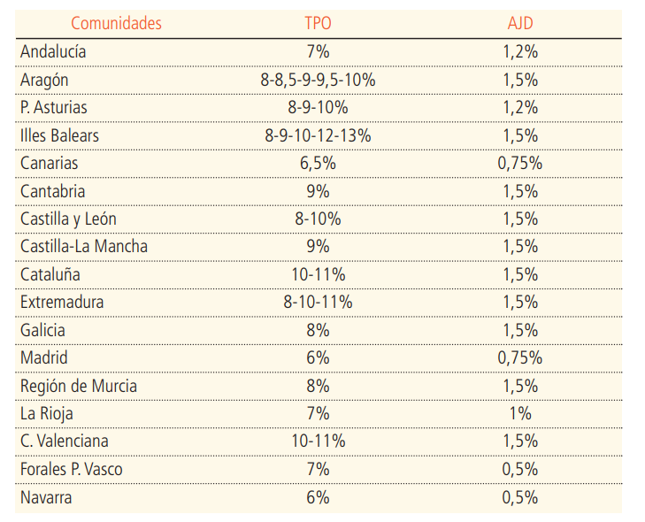
2025

Slide 24
2025
PRINCIPALES NOVEDADES
IRPF: Cantabria y Madrid introducen deducciones por las inversiones de nuevos contribuyentes procedentes del extranjero; la Comunidad Valenciana introduce beneficios fiscales a los afectados por la DANA y algunas comunidades, como Canarias, Cantabria, Extremadura, Galicia o Madrid, bonifican a los propietarios de viviendas vacías si las sacan al alquiler.
En IP: Andalucía, Cantabria y La Rioja desactivan la bonificación del Impuesto, hasta que desaparezca el Impuesto temporal de solidaridad de las grandes fortunas.
En Sucesiones: la Comunidad Valenciana, bonifica las adquisiciones por parientes del causante pertenecientes al grupo III, cuando el fallecimiento fue como consecuencia de la DANA; Extremadura extiende los beneficios fiscales de parentesco a los causahabientes con especial vinculación inscritos en el Registro autonómico correspondiente; y Galicia eleva la reducción de parentesco al grupo III.
En Donaciones: la Comunidad Valenciana, introduce reducciones para los afectados por la DANA; Extremadura, regula varias reducciones por donaciones de padres a hijos y cuyo destino sea para vivienda.
En Transmisiones Patrimoniales Onerosas y Actos Jurídicos Documentados: la comunidad de Andalucía y la Valenciana aprueban tipos reducidos y bonificaciones a los damnificados como consecuencia de la DANA.

Slide 25
2025
IMPACTOS FISCALES EN TRIBUTOS CEDIDOS
CCAA | IRPF | IP | ISD |  | ITP y AJD
 |  |  | Sucesiones | Donaciones | TPO | AJD
Andalucía | 17 | 3 | 10 | 10 | 10 | 6 | 56
Aragón | 22 | 2 | 13 | 8 | 9 | 9 | 63
Principado Asturias | 33 | 2 | 10 | 6 | 14 | 9 | 74
Islas Baleares | 25 | 3 | 24 | 13 | 14 | 7 | 86
Canarias | 30 | 1 | 12 | 12 | 20 | 8 | 83
Cantabria | 23 | 3 | 12 | 6 | 14 | 12 | 70
Castilla y León | 15 | 1 | 9 | 5 | 11 | 7 | 48
Castilla-La Mancha | 28 | 0 | 4 | 4 | 14 | 9 | 59
Cataluña | 14 | 4 | 19 | 10 | 16 | 9 | 72
Extremadura | 23 | 3 | 4 | 12 | 13 | 9 | 64
Galicia | 24 | 4 | 18 | 9 | 24 | 21 | 100
Madrid | 25 | 1 | 13 | 3 | 7 | 10 | 59
Región de Murcia | 24 | 2 | 6 | 8 | 14 | 16 | 70
La Rioja | 28 | 2 | 6 | 5 | 11 | 5 | 57
Comunidad Valenciana | 39 | 2 | 14 | 13 | 22 | 14 | 104
Suma | 370 | 33 | 174 | 124 | 213 | 151 | 1.065

Slide 26
NOVEDADES FISCALES
C. ANDALUCÍA

Slide 27
2025
IRPF – NOVEDADES CON EFECTOS 2025
Ley 7/2024, de 23 de diciembre, del Presupuesto de la Comunidad Autónoma de Andalucía para el año 2025 (BOJA de 30 de diciembre de 2024). Modificaciones con efectos 1-1-25
Aumenta el porcentaje de deducción por inversión en vivienda habitual protegida y para personas jóvenes del 5 al 6 por 100
Se incrementa los límites de deducción por cantidades invertidas en el alquiler de vivienda habitual para los jóvenes, mayores de 65 años, víctimas de violencia doméstica y terrorismo, al pasar de 600 a 900€, y para personas con discapacidad aumenta de 900 a 1.000€

Slide 28
2025
IP – NOVEDADES CON EFECTOS 2024
Ley 7/2024, de 23 de diciembre, del Presupuesto de la Comunidad Autónoma de Andalucía para el año 2025 (BOJA de 30 de diciembre de 2024). Modificaciones con efectos 31-12-2024
Mientras esté vigente el impuesto temporal de las grandes fortunas se aplica de manera supletoria la escala de gravamen estatal, al dejar sin efecto la autonómica
Se suprime la elección entre dos bonificaciones, siendo únicamente aplicable la bonificación variable

Slide 29
2025
ITP Y AJD – NOVEDADES CON EFECTOS 2024 y 2025
Decreto-ley 8/2024, de 5 de diciembre, por el que se adoptan con carácter urgente medidas de agilización de pagos y de apoyo fiscal por los daños producidos en la Comunidad Autónoma de Andalucía por las depresiones aisladas en niveles altos (DANA) entre el 29 de octubre y el 15 de noviembre de 2024 y se modifica el texto refundido de la Ley Andaluza de Universidades, aprobado por Decreto Legislativo 1/2013, de 8 de febrero (BOJA de 05 de diciembre de 2024). Modificaciones con efectos 6-12-24
Transmisiones Patrimoniales Onerosas:
Se introduce un tipo de gravamen del 0 por 100 para las adquisiciones de vehículos destinados a reemplazar a otros afectados por las inundaciones ocasionadas por la DANA, realizadas entre el 29 de octubre de 2024 y el 31 de diciembre de 2025, ambos inclusive.

Slide 30
CUADRO RESUMEN
ANDALUCIA

Slide 31
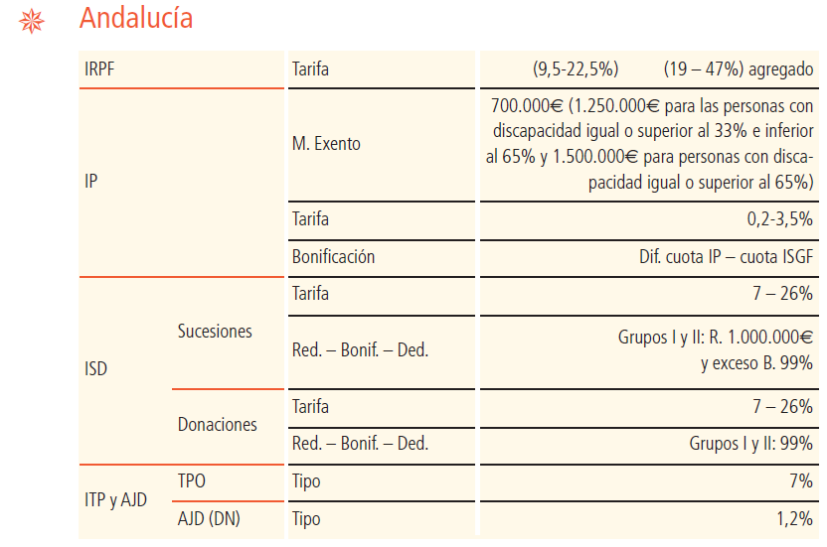

Slide 32
BENEFICIOS FISCALES
C. ANDALUCÍA

Slide 33
2025
DEDUCCIONES ANDALUCÍA EN EL IRPF
5% de las cantidades satisfechas por la adquisición o rehabilitación de vivienda habitual protegida, cuando el adquirente sea menor de 35 años.
15% de las cantidades satisfechas por el alquiler de vivienda habitual.
200€ por cada hijo nacido, adoptado o en régimen de acogimiento familiar. 400€ si el contribuyente reside en un municipio con problemas de despoblación.
600€ por la adopción internacional.
100€ para los contribuyentes que sean madres o padres de familia monoparental y, en su caso, con ascendientes mayores de 75 años.
200€ para los contribuyentes de una familia numerosa general y 400€ en caso de familia numerosa de categoría especial.

Slide 34
2025
15% por gastos educativos.
150€ para los contribuyentes que tengan un grado de discapacidad igual o superior al 33%.
100€ para los contribuyentes con cónyuges, o parejas de hecho, con un grado de minusvalía igual o superior al 65%.
100€ por asistencia a personas con discapacidad. Cuando las personas con discapacidad precisen ayuda de terceras personas se aplicará una deducción del 20% del importe satisfecho a la Seguridad Sociedad por cuenta del empleador, con el límite de 500€.

Slide 35
2025
20% del importe satisfecho a la Seguridad Social correspondiente a la cotización anual de un empleado de hogar para el titular o titulares que trabajen, de una familia monoparental o biparental, con hijos.
20%, con un límite de 4.000€, de las cantidades invertidas en la adquisición de acciones y participaciones sociales. La deducción será del 50 %, con un límite de 12.000€, en el caso de sociedades creadas o participadas por universidades o centros de investigación.
Hasta 200€ por la defensa jurídica en procedimientos judiciales de despido, extinción de contrato o reclamación de cantidades.
10%, con un límite de 150€, de los donativos con finalidad ecológica.

Slide 36
2025
Impuesto sobre el Patrimonio
Tarifa (con efectos 2024): se aplica la estatal, dejando sin efecto la escala autonómica mientras esté vigente el impuesto temporal de solidaridad de las grandes fortunas.
Mínimo exento: 700.000€, con carácter general.
Cuando el contribuyente tenga la consideración de persona con discapacidad, el mínimo exento se fija en:
1.250.000€, si el grado de discapacidad fuera igual o superior al 33 por 100 e inferior al 65 por 100.
1.500.000€, si el grado de discapacidad fuera igual o superior al 65 por 100.
Bonificación (con efectos 2024) mientras esté vigente el impuesto temporal de solidaridad de las grandes fortunas, el contribuyente podrá aplicar la siguiente bonificación: diferencia, si la hubiere, entre la total cuota íntegra del propio impuesto, una vez aplicado el límite conjunto establecido en la Ley del Impuesto sobre el Patrimonio, y, en su caso, la total cuota íntegra que correspondería al impuesto temporal de solidaridad de las grandes fortunas, una vez aplicado el límite conjunto correspondiente.

Slide 37
2025
Impuesto Sucesiones
Reducciones en adquisiciones “mortis causa”: 99 por 100 por la adquisición de la vivienda habitual.
Por parentesco: Grupos I y II: 1.000.000€. Grupo III: 10.000€ por adquisiciones por colaterales de segundo y tercer grado, ascendientes y descendientes por afinidad. Discapacidad: 250.000€, si el grado de discapacidad fuera igual o superior al 33 por 100 e inferior al 65 por 100. 500.000€, si el grado de discapacidad fuera igual o superior al 65 por 100
99 por 100 por adquisición de empresas individuales o negocios profesionales o participaciones
99 por 100 por adquisición de empresas individuales o negocios profesionales para adquirentes comprendidos en el Grupo IV

Slide 38
2025
Impuesto Sucesiones
99 por 100 por adquisición de participaciones en entidades para adquirentes comprendidos en el Grupo IV
Bonificación 99 por 100 para Grupos I y II

Slide 39
2025
Impuesto Donaciones “Reducciones”
99 por 100 por las donaciones de dinero para la adquisición de vivienda habitual, situada en el territorio de la Comunidad de Andalucía, de los padres, parejas de hecho o adoptantes a sus hijos o descendientes menores de 35 años, discapacitados, víctimas de violencia doméstica o víctimas del terrorismo
99 por 100 por donación de vivienda habitual, situada en el territorio de la Comunidad de Andalucía, de los padres, parejas de hecho o adoptantes a sus hijos o descendientes menores de 35 años, discapacitados, víctimas de violencia doméstica o víctimas del terrorismo
99 por 100 por donación de dinero a parientes para constitución o ampliación de una empresa individual o negocio profesional. El importe de la reducción no podrá exceder de 1.000.000€
99 por 100 por donación de empresas individuales o negocios profesionales y participaciones

Slide 40
2025
Impuesto Donaciones “Reducciones”
99 por 100 por donación de empresas individuales o negocios profesionales para adquirentes comprendidos en el Grupo IV
99 por 100 por donación de participaciones en entidades para adquirentes comprendidos en el Grupo IV
Bonificación: 99 por 100 para Grupos I y II
Coeficientes multiplicadores:

Slide 41
2025
Impuesto sobre Transmisiones Patrimoniales Onerosas “tipos”
7 por 100 en las transmisiones de bienes inmuebles, así como en la constitución y cesión de derechos reales que recaigan sobre los mismos, excepto en los derechos reales de garantía.
0,3 por 100 para arrendamientos.
6 por 100 si se adquiere inmueble para vivienda y el valor real no supera 150.000€.
3,5 por 100 en la transmisión de inmuebles para promover una política social de vivienda.
2 por 100 por la adquisición de vivienda por una persona física o jurídica que ejerza una actividad empresarial a la que sean aplicables las normas de adaptación del Plan General de Contabilidad a las Empresas Inmobiliarias
Bonificación del 100 por 100 en la constitución y ejercicio de la opción de compra en contratos de arrendamiento vinculados a daciones en pago

Slide 42
2025
Impuesto sobre Transmisiones Patrimoniales Onerosas “tipos”
1 por 100 para las adquisiciones de inmuebles por Sociedades de Garantía Recíproca (SGR) o por sociedades mercantiles del sector público estatal o andaluz cuyo objeto sea la prestación de garantías destinadas como consecuencia de operaciones de dación en pago o adjudicaciones judiciales o notariales.
1 por 100 para las adquisiciones de vehículos turismo, ciclomotores, motocicletas, bicicletas y embarcaciones impulsadas por energía eléctrica, solar o eólica, clasificados en el Registro de Vehículos con la categoría ambiental “0 emisiones”
8 por 100 para las transmisiones de vehículos turismo y todoterreno que superen los 15 caballos de potencia fiscal, así como las embarcaciones de recreo con más de 8 metros de eslora y aquellos otros bienes muebles que se puedan considerar objetos de arte y antigüedades
0 por 100 para las adquisiciones de vehículos destinados a reemplazar a otros afectados por las inundaciones ocasionadas por la DANA

Slide 43
2025
Impuesto sobre Actos Jurídicos Documentados “tipos”
1,2 por 100 con carácter general aplicable a documentos notariales.
1 por 100 si el inmueble se destina a vivienda habitual del adquirente y su valor no es superior a 150.000€.
0,3 por 100 para las adquisiciones de viviendas efectuadas por sujetos pasivos menores de 35 años, víctimas de violencia doméstica, víctimas del terrorismo y personas afectadas, si el inmueble se destina a vivienda habitual y su valor no es superior a 150.000€.
0,1 por 100 para las adquisiciones de viviendas efectuadas por sujetos pasivos que tengan la consideración de personas discapacitadas o que tengan la consideración de miembros de una familia numerosa,
0,1 por 100 a los documentos notariales que formalicen la constitución y cancelación de derechos reales de garantía, cuando el sujeto pasivo sea una SGR o una sociedad mercantil del sector público estatal o andaluz cuyo objeto sea la prestación de garantías destinadas a la financiación de actividades de creación, conservación o mejora de la riqueza forestal, agrícola, ganadera o pesquera

Slide 45
2025
EJEMPLO IMPUESTO SOBRE LA RENTA DE LAS PERSONAS FÍSICAS 2025
Contribuyente que obtiene únicamente rentas del trabajo, soltero, menor de 65 años y sin hijos.
 | 16.000,00 | 20.000,00 | 30.000,00 | 45.000,00 | 70.000,00 | 110.000,00 | 160.000,00 | 220.000,00 | 300.000,00 | 400.000,00 | 600.000,00
ANDALUCÍA | 35,30 | 1.772,00 | 4.864,25 | 9.414,53 | 18.657,57 | 36.625,02 | 59.082,27 | 86.030,97 | 121.962,57 | 168.747,90 | 262.569,30
ARAGÓN | 52,80 | 1.772,00 | 4.881,94 | 9.370,62 | 18.784,48 | 37.333,42 | 61.158,28 | 89.903,56 | 128.230,60 | 178.010,23 | 277.820,23
PRINCIPADO DE ASTURIAS | 52,80 | 1.772,00 | 4.953,59 | 9.511,11 | 18.910,28 | 37.171,70 | 60.876,58 | 89.516,84 | 127.843,88 | 177.623,51 | 277.433,51
ILLES BALEARS | 52,80 | 1.772,00 | 4.912,38 | 9.514,24 | 18.592,35 | 36.240,80 | 59.162,79 | 87.248,90 | 124.977,08 | 174.008,13 | 272.320,98
ISLAS CANARIAS | 51,53 | 1.772,00 | 4.795,03 | 9.254,55 | 18.720,12 | 37.277,99 | 61.310,84 | 90.355,55 | 129.081,83 | 179.360,51 | 280.168,61
CANTABRIA | 52,80 | 1.772,00 | 4.710,27 | 9.190,41 | 18.333,87 | 36.583,17 | 60.038,52 | 88.184,94 | 125.713,50 | 174.495,03 | 272.308,83
CASTILLA Y LEÓN | 52,80 | 1.772,00 | 4.834,74 | 9.293,58 | 18.692,75 | 36.260,93 | 58.219,13 | 84.568,97 | 119.702,09 | 165.489,32 | 257.314,52
CASTILLA-LA MANCHA | 52,80 | 1.772,00 | 4.927,80 | 9.478,08 | 18.721,12 | 36.688,57 | 59.145,82 | 86.094,52 | 122.026,12 | 168.811,45 | 262.632,85
CATALUÑA | 52,80 | 1.772,00 | 5.038,65 | 9.686,91 | 19.126,05 | 36.976,07 | 60.272,35 | 88.807,60 | 127.134,64 | 176.914,27 | 276.724,27
EXTREMADURA | 52,80 | 1.772,00 | 4.755,70 | 9.656,68 | 19.439,26 | 37.949,92 | 61.574,26 | 90.020,11 | 127.947,91 | 177.228,48 | 276.040,38
GALICIA | 35,06 | 1.772,00 | 4.796,39 | 9.332,65 | 18.555,77 | 36.523,22 | 58.980,47 | 85.929,17 | 121.860,77 | 168.646,10 | 262.467,50
MADRID | 20,48 | 1.772,00 | 4.599,69 | 8.884,69 | 17.908,43 | 35.077,33 | 56.536,48 | 82.287,46 | 116.622,10 | 161.411,22 | 251.240,22
REGIÓN DE MURCIA | 52,80 | 1.772,00 | 4.766,25 | 9.186,98 | 18.310,52 | 36.277,97 | 58.735,22 | 85.683,92 | 121.615,52 | 168.400,85 | 262.222,25
LA RIOJA | 52,80 | 1.772,00 | 4.633,82 | 9.022,31 | 18.378,81 | 37.144,82 | 61.450,10 | 91.093,67 | 130.618,43 | 181.895,21 | 284.699,51
C. VALENCIANA | 6,62 | 1.772,00 | 4.802,85 | 9.384,29 | 19.132,28 | 38.620,24 | 63.612,71 | 94.293,41 | 135.814,37 | 189.586,39 | 297.381,19
NAVARRA | 1.001,00 | 2.189,88 | 4.734,31 | 9.349,62 | 19.049,66 | 37.143,20 | 60.980,64 | 90.697,87 | 131.097,87 | 182.525,44 | 286.525,44
BIZKAIA | 960,00 | 2.000,00 | 4.546,68 | 8.729,60 | 17.665,15 | 35.028,77 | 58.139,82 | 86.518,06 | 125.718,06 | 174.718,06 | 272.718,06
GIPUZKOA | 960,00 | 2.000,00 | 4.546,68 | 8.729,60 | 17.665,15 | 35.028,77 | 58.139,82 | 86.518,06 | 125.718,06 | 174.718,06 | 272.718,06
ÁLAVA | 960,00 | 2.000,00 | 4.546,68 | 8.729,60 | 17.665,15 | 35.028,77 | 58.139,82 | 86.518,06 | 125.718,06 | 174.718,06 | 272.718,06

Slide 46
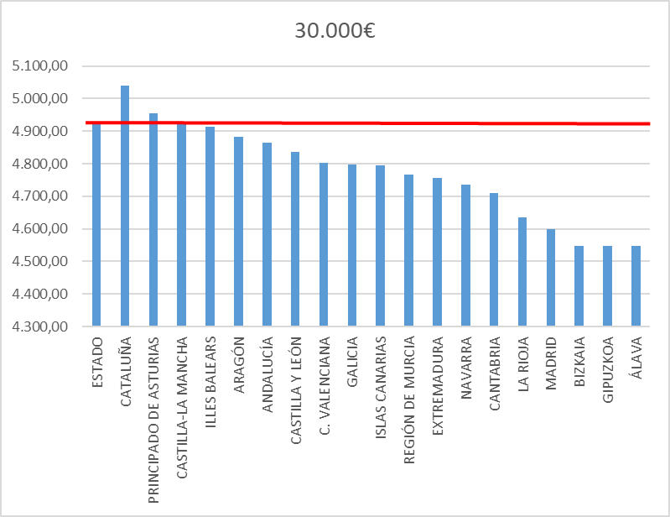
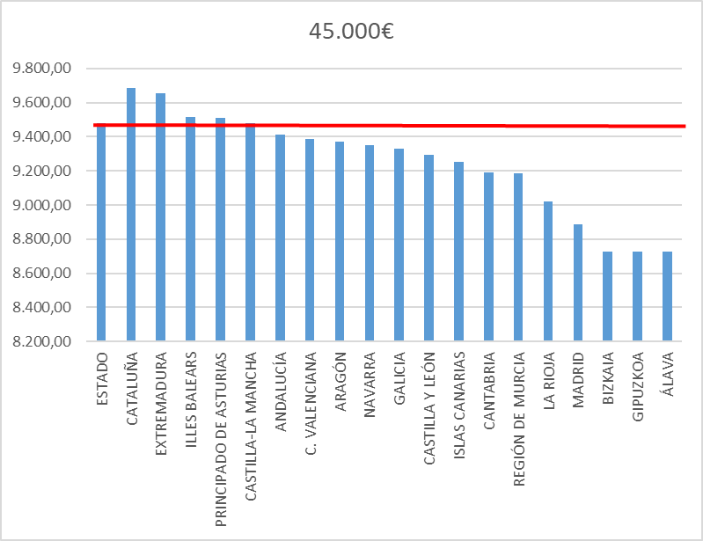
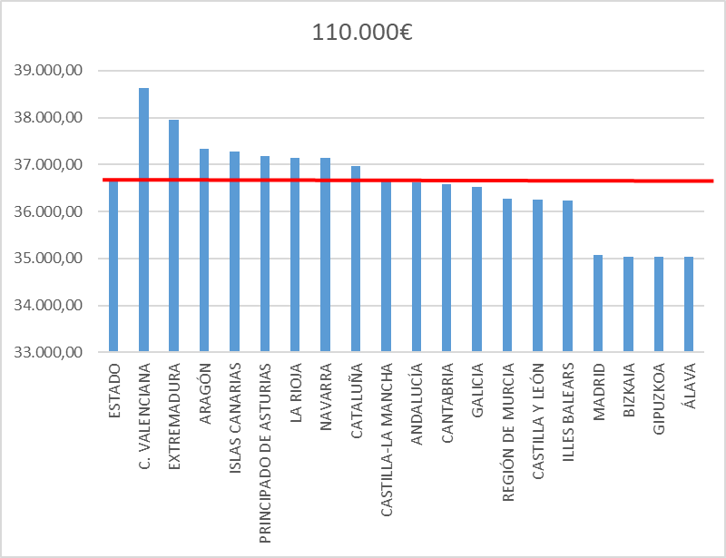
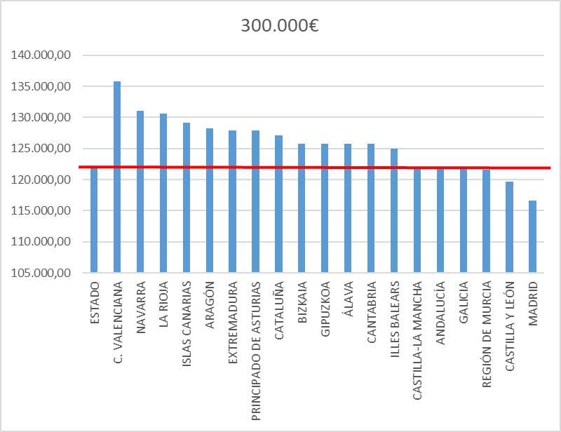
2025

Slide 47
2025
EJEMPLO DEFLACTACIÓN DE LA TARIFA
25.000,00 | SIN deflactar | DEFLACTADA IPC acumulado 22-23-24 (12,5%) | AHORRO FISCAL si deflacta IPC acumulado (12,5%)
ANDALUCÍA | 3.461,45 | 3.253,74 | 207,71
ARAGÓN | 3.479,14 | 3.273,83 | 205,31
PRINCIPADO DE ASTURIAS | 3.597,55 | 3.392,34 | 205,21
ILLES BALEARS | 3.544,65 | 3.338,81 | 205,84
ISLAS CANARIAS | 3.438,99 | 3.233,78 | 205,21
CANTABRIA | 3.330,85 | 3.124,39 | 206,46
CASTILLA Y LEÓN | 3.478,70 | 3.273,49 | 205,21
CASTILLA-LA MANCHA | 3.525,00 | 3.317,29 | 207,71
CATALUÑA | 3.635,85 | 3.428,14 | 207,71
EXTREMADURA | 3.278,30 | 3.068,09 | 210,21
GALICIA | 3.398,27 | 3.190,81 | 207,46
MADRID | 3.299,76 | 3.097,55 | 202,21
REGIÓN DE MURCIA | 3.442,94 | 3.239,48 | 203,46
LA RIOJA | 3.296,48 | 3.092,27 | 204,21
C. VALENCIANA | 3.418,65 | 3.218,44 | 200,21

Slide 48
2025
EJEMPLO DEFLACTACIÓN DE LA TARIFA
30.000,00 | SIN deflactar | DEFLACTADA IPC acumulado 22-23-24 (12,5%) | AHORRO FISCAL si deflacta IPC acumulado (12,5%)
ANDALUCÍA | 4.864,25 | 4.608,69 | 255,56
ARAGÓN | 4.881,94 | 4.626,38 | 255,56
PRINCIPADO DE ASTURIAS | 4.953,59 | 4.700,53 | 253,06
ILLES BALEARS | 4.912,38 | 4.658,69 | 253,69
ISLAS CANARIAS | 4.795,03 | 4.541,97 | 253,06
CANTABRIA | 4.710,27 | 4.455,96 | 254,31
CASTILLA Y LEÓN | 4.834,74 | 4.581,68 | 253,06
CASTILLA-LA MANCHA | 4.927,80 | 4.672,24 | 255,56
CATALUÑA | 5.038,65 | 4.783,09 | 255,56
EXTREMADURA | 4.755,70 | 4.493,89 | 261,81
GALICIA | 4.796,39 | 4.541,08 | 255,31
MADRID | 4.599,69 | 4.349,63 | 250,06
REGIÓN DE MURCIA | 4.766,25 | 4.514,94 | 251,31
LA RIOJA | 4.633,82 | 4.381,75 | 252,06
C. VALENCIANA | 4.802,85 | 4.547,29 | 255,56

Slide 49
2025
EJEMPLO DEFLACTACIÓN DE LA TARIFA
45.000,00 | SIN deflactar | DEFLACTADA IPC acumulado 22-23-24 (12,5%) | AHORRO FISCAL si deflacta IPC acumulado (12,5%)
ANDALUCÍA | 9.414,53 | 8.987,47 | 427,06
ARAGÓN | 9.370,62 | 8.943,56 | 427,06
PRINCIPADO DE ASTURIAS | 9.511,11 | 9.084,05 | 427,06
ILLES BALEARS | 9.514,24 | 9.089,68 | 424,56
ISLAS CANARIAS | 9.254,55 | 8.827,48 | 427,06
CANTABRIA | 9.190,41 | 8.764,60 | 425,81
CASTILLA Y LEÓN | 9.293,58 | 8.866,52 | 427,06
CASTILLA-LA MANCHA | 9.478,08 | 9.051,02 | 427,06
CATALUÑA | 9.686,91 | 9.259,10 | 427,81
EXTREMADURA | 9.656,68 | 9.223,37 | 433,31
GALICIA | 9.332,65 | 8.905,83 | 426,81
MADRID | 8.884,69 | 8.460,38 | 424,31
REGIÓN DE MURCIA | 9.186,98 | 8.761,41 | 425,56
LA RIOJA | 9.022,31 | 8.596,58 | 425,73
C. VALENCIANA | 9.384,29 | 8.959,73 | 424,56

Slide 50
2025
EJEMPLO DEFLACTACIÓN DE LA TARIFA
70.000,00 | SIN deflactar | DEFLACTADA IPC acumulado 22-23-24 (12,5%) | AHORRO FISCAL si deflacta IPC acumulado (12,5%)
ANDALUCÍA | 18.657,57 | 18.053,92 | 603,65
ARAGÓN | 18.784,48 | 18.179,58 | 604,90
PRINCIPADO DE ASTURIAS | 18.910,28 | 18.309,13 | 601,15
ILLES BALEARS | 18.592,35 | 17.997,45 | 594,90
ISLAS CANARIAS | 18.720,12 | 18.113,97 | 606,15
CANTABRIA | 18.333,87 | 17.730,22 | 603,65
CASTILLA Y LEÓN | 18.692,75 | 18.091,60 | 601,15
CASTILLA-LA MANCHA | 18.721,12 | 18.117,47 | 603,65
CATALUÑA | 19.126,05 | 18.524,90 | 601,15
EXTREMADURA | 19.439,26 | 18.833,11 | 606,15
GALICIA | 18.555,77 | 17.952,12 | 603,65
MADRID | 17.908,43 | 17.309,78 | 598,65
REGIÓN DE MURCIA | 18.310,52 | 17.706,87 | 603,65
LA RIOJA | 18.378,81 | 17.770,16 | 608,65
C. VALENCIANA | 19.132,28 | 18.522,38 | 609,90

Slide 51
2025
EJEMPLO DEFLACTACIÓN DE LA TARIFA
350.000,00 | SIN deflactar | DEFLACTADA IPC acumulado 22-23-24 (12,5%) | AHORRO FISCAL si deflacta IPC acumulado (12,5%)
ANDALUCÍA | 145.292,55 | 143.790,49 | 1.502,06
ARAGÓN | 153.057,73 | 151.548,17 | 1.509,56
PRINCIPADO DE ASTURIAS | 152.671,01 | 151.161,45 | 1.509,56
ILLES BALEARS | 149.429,92 | 147.922,23 | 1.507,69
ISLAS CANARIAS | 154.158,48 | 152.647,67 | 1.510,81
CANTABRIA | 150.041,58 | 148.534,51 | 1.507,06
CASTILLA Y LEÓN | 142.533,02 | 141.033,45 | 1.499,56
CASTILLA-LA MANCHA | 145.356,10 | 143.854,04 | 1.502,06
CATALUÑA | 151.961,77 | 150.452,21 | 1.509,56
EXTREMADURA | 152.525,51 | 151.017,20 | 1.508,31
GALICIA | 145.190,75 | 143.688,69 | 1.502,06
MADRID | 138.953,97 | 137.456,91 | 1.497,06
REGIÓN DE MURCIA | 144.945,50 | 143.443,44 | 1.502,06
LA RIOJA | 156.194,14 | 154.680,82 | 1.513,31
C. VALENCIANA | 162.637,69 | 161.118,13 | 1.519,56

Slide 52
2025
EJEMPLO IMPUESTO SOBRE EL PATRIMONIO 2025
Contribuyentes con diferentes patrimonios en cuyos importes ya no se tienen en cuenta los 300.000€ exentos de la vivienda habitual. El contribuyente no tiene ningún tipo de discapacidad.
CCAA | 800.000,00 | 4.000.000,00 | 15.000.000,00 | 40.000.000,00
ANDALUCÍA | 0,00 | 5.100,00 | 278.364,07 | 1.153.364,07
ARAGÓN | 200,00 | 36.546,37 | 309.810,43 | 1.184.810,43
PRINCIPADO DE ASTURIAS | 220,00 | 41.729,48 | 322.825,52 | 1.072.825,52
ILLES BALEARS | 0,00 | 7.473,49 | 296.440,74 | 1.158.940,74
ISLAS CANARIAS | 200,00 | 36.546,37 | 309.810,43 | 1.184.810,43
CANTABRIA | 0,00 | 5.100,00 | 278.364,07 | 1.088.944,05
CASTILLA Y LEÓN | 200,00 | 36.546,37 | 309.810,43 | 1.184.810,43
CASTILLA-LA MANCHA | 200,00 | 36.546,37 | 309.810,43 | 1.184.810,43
CATALUÑA | 769,51 | 41.943,70 | 297.463,93 | 1.127.313,93
EXTREMADURA | 0,00 | 0,00 | 0,00 | 0,00
GALICIA | 100,00 | 23.373,18 | 309.810,43 | 1.184.810,43
MADRID | 0,00 | 5.100,00 | 278.364,07 | 1.153.364,07
REGIÓN DE MURCIA | 240,00 | 43.855,64 | 328.524,47 | 1.078.524,47
LA RIOJA | 0,00 | 5.100,00 | 278.364,07 | 1.153.364,07
C. VALENCIANA | 909,44 | 49.766,32 | 362.201,57 | 1.237.201,57
NAVARRA | 475,59 | 32.364,07 | 278.364,04 | 1.153.364,04
BIZKAIA | 0,00 | 22.400,00 | 210.400,00 | 710.400,00
GIPUZKOA | 200,00 | 32.700,00 | 257.300,00 | 882.300,00
ÁLAVA | 0,00 | 31.000,00 | 254.800,00 | 879.800,00

Slide 53
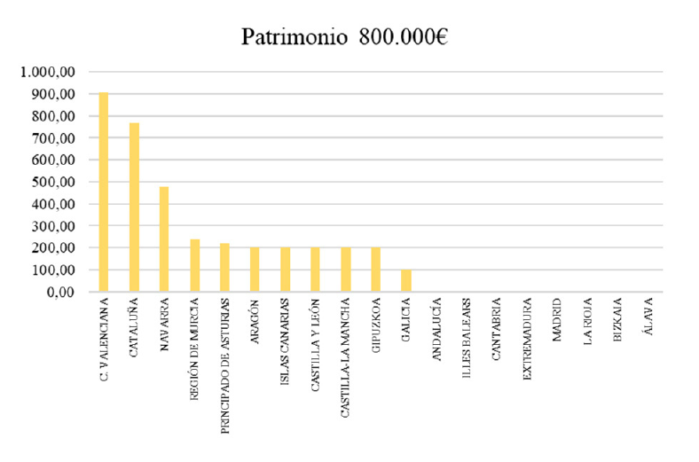
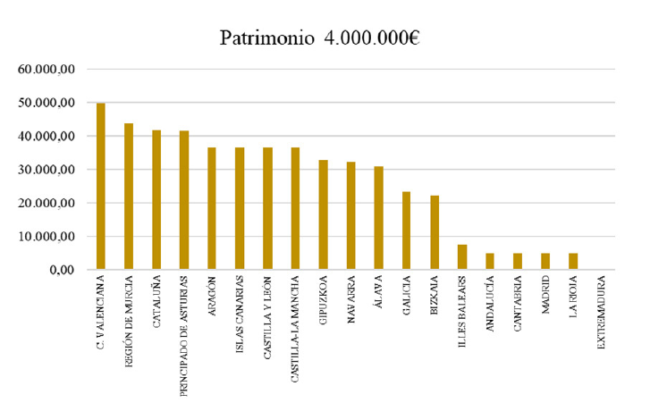
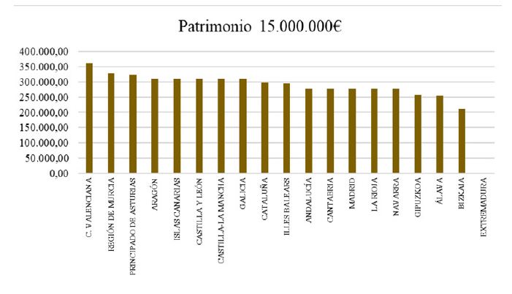
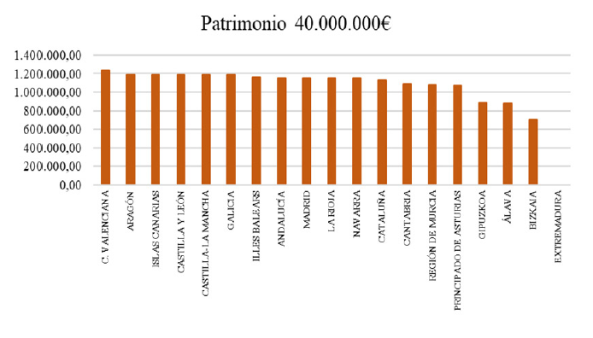
2025

Slide 54
2025
EJEMPLO IMPUESTO SOBRE SUCESIONES 2025
Soltero de 30 años hereda bienes de su padre por un valor de 800.000€, de los que 200.000€ corresponden a la vivienda del fallecido.
 |  |  |  | REDUCCIONES
 | Vivienda | Resto | BI | % vivienda | vivienda | parentesco | propia | BL | Tipo | CI | Bonificación | Cuota líquida
PRINCIPADO DE ASTURIAS | 200.000,00 | 600.000,00 | 800.000,00 | 96%. Lim E | 122.606,47 | 300.000,00 |  | 377.393,53 | 31,25% | 103.135,48 |  | 103.135,48
ARAGÓN | 200.000,00 | 600.000,00 | 800.000,00 | 100%. Lim 200.000 | 200.000,00 | 15.956,87 | 284.043,13 | 300.000,00 | 25,50% | 55.466,81 |  | 55.466,81
CATALUÑA | 200.000,00 | 600.000,00 | 800.000,00 | 95%. Lim 500.000 | 190.000,00 | 100.000,00 |  | 510.000,00 | 24,00% | 83.400,00 | 38.830,52 | 44.569,48
CASTILLA LA MANCHA | 200.000,00 | 600.000,00 | 800.000,00 | E | 122.606,47 | 15.956,87 |  | 661.436,66 | 29,75% | 158.796,17 | 127.036,93 | 31.759,23
NAVARRA | 200.000,00 | 600.000,00 | 800.000,00 | 0,00% | 0,00 | 0,00 |  | 800.000,00 | 4,00% | 17.000,00 |  | 17.000,00
BIZKAIA | 200.000,00 | 600.000,00 | 800.000,00 | 95%. Lím 215.000 | 190.000,00 | 400.000,00 |  | 210.000,00 | 1,50% | 3.150,00 |  | 3.150,00
GIPUZKOA | 200.000,00 | 600.000,00 | 800.000,00 | 95%. Lím 220.000 | 190.000,00 | 400.000,00 |  | 210.000,00 | 1,50% | 3.150,00 |  | 3.150,00
ÁLAVA | 200.000,00 | 600.000,00 | 800.000,00 | 95%. Lím 212.242 | 190.000,00 | 400.000,00 |  | 210.000,00 | 1,50% | 3.150,00 |  | 3.150,00
REGIÓN DE MURCIA | 200.000,00 | 600.000,00 | 800.000,00 | E | 122.606,47 | 15.956,87 |  | 661.436,66 | 31,75% | 164.049,35 | 162.408,86 | 1.640,49
LA RIOJA | 200.000,00 | 600.000,00 | 800.000,00 | E | 122.606,47 | 15.956,87 |  | 661.436,66 | 29,75% | 158.796,17 | 157.208,21 | 1.587,96
MADRID | 200.000,00 | 600.000,00 | 800.000,00 | 95%. Lim 123.000 | 123.000,00 | 16.000,00 |  | 661.000,00 | 29,75% | 158.603,61 | 157.017,58 | 1.586,04
COMUNIDAD VALENCIANA | 200.000,00 | 600.000,00 | 800.000,00 | 95%. Lím 150.000 | 150.000,00 | 100.000,00 |  | 550.000,00 | 29,75% | 126.387,52 | 125.123,65 | 1.263,88
CASTILLA Y LEÓN | 200.000,00 | 600.000,00 | 800.000,00 | E | 122.606,47 | 60.000,00 | 217.393,53 | 400.000,00 | 29,75% | 81.018,76 | 80.208,57 | 810,19
EXTREMADURA | 200.000,00 | 600.000,00 | 800.000,00 | E | 122.606,47 | 500.000,00 |  | 177.393,53 | 21,25% | 26.836,97 | 26.568,60 | 268,37
ISLAS CANARIAS | 200.000,00 | 600.000,00 | 800.000,00 | 99%. Lim 200.000 | 198.000,00 | 23.125,00 |  | 578.875,00 | 29,75% | 134.234,07 | 134.099,84 | 134,23
ANDALUCÍA | 200.000,00 | 600.000,00 | 800.000,00 | 97,00% | 198.000,00 | 1.000.000,00 | 0,00 | 0,00 | 7,00% | 0,00 |  | 0,00
ILLES BALEARS | 200.000,00 | 600.000,00 | 800.000,00 | 99,00% | 200.000,00 | 25.000,00 |  | 575.000,00 | 1,00% | 5.750,00 | 5.750,00 | 0,00
CANTABRIA | 200.000,00 | 600.000,00 | 800.000,00 | 95%. Lim 125.000 | 125.000,00 | 50.000,00 |  | 625.000,00 | 29,75% | 147.956,26 | 147.956,26 | 0,00
GALICIA | 200.000,00 | 600.000,00 | 800.000,00 | 97%. Lim 600.000 | 194.000,00 | 1.000.000,00 |  | 0,00 | 5,00% | 0,00 |  | 0,00

Slide 55
2025
EJEMPLO IMPUESTO SOBRE DONACIONES 2025
Un hijo de 30 años recibe de su padre 800.000€ en dinero en efectivo sin un destino específico y sin que tenga ningún grado de discapacidad.
CCAA | Base Imponible | Reducción | Base liquidable | Tipo | Cuota íntegra | Bonificación | Cuota líquida
EXTREMADURA | 800.000,00 |  | 800.000,00 | 34,00% | 200.122,67 |  | 200.122,67
PRINCIPADO DE ASTURIAS | 800.000,00 |  | 800.000,00 | 36,50% | 181.000,00 |  | 181.000,00
ARAGÓN | 800.000,00 | 100.000,00 | 700.000,00 | 29,75% | 170.268,76 |  | 170.268,76
ILLES BALEARS | 800.000,00 |  | 800.000,00 | 29,75% | 199.920,00 | 143.920,00 | 56.000,00
CATALUÑA | 800.000,00 |  | 800.000,00 | 9,00% | 56.000,00 |  | 56.000,00
GALICIA | 800.000,00 |  | 800.000,00 | 9,00% | 56.000,00 |  | 56.000,00
LA RIOJA | 800.000,00 |  | 800.000,00 | 34,00% | 200.122,67 | 149.091,39 | 51.031,28
CASTILLA-LA MANCHA | 800.000,00 |  | 800.000,00 | 34,00% | 200.122,67 | 170.104,27 | 30.018,40
NAVARRA | 800.000,00 |  | 800.000,00 | 3,00% | 16.000,00 |  | 16.000,00
BIZKAIA | 800.000,00 |  | 800.000,00 | 1,50% | 12.000,00 |  | 12.000,00
GIPUZKOA | 800.000,00 |  | 800.000,00 | 1,50% | 12.000,00 |  | 12.000,00
ÁLAVA | 800.000,00 |  | 800.000,00 | 1,50% | 12.000,00 |  | 12.000,00
REGIÓN DE MURCIA | 800.000,00 |  | 800.000,00 | 36,50% | 208.159,35 | 206.077,75 | 2.081,59
CASTILLA Y LEÓN | 800.000,00 |  | 800.000,00 | 34,00% | 200.122,67 | 198.121,45 | 2.001,23
LA RIOJA | 800.000,00 |  | 800.000,00 | 34,00% | 200.122,67 | 198.121,45 | 2.001,23
MADRID | 800.000,00 |  | 800.000,00 | 34,00% | 200.006,38 | 198.006,32 | 2.000,06
ANDALUCÍA | 800.000,00 |  | 800.000,00 | 24,00% | 171.620,00 | 169.903,80 | 1.716,20
COMUNIDAD VALENCIANA | 800.000,00 | 100.000,00 | 700.000,00 | 29,75% | 171.012,52 | 169.302,40 | 1.710,13
ISLAS CANARIAS | 800.000,00 |  | 800.000,00 | 34,00% | 200.122,67 | 199.922,55 | 200,12
CANTABRIA | 800.000,00 |  | 800.000,00 | 30,00% | 185.500,00 | 185.500,00 | 0,00

Slide 56
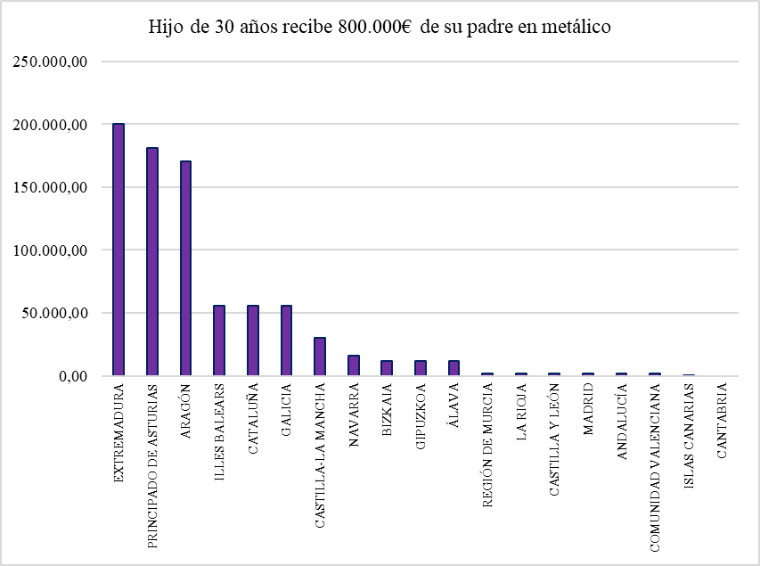
2025

Slide 57
2025
EJEMPLO IMPUESTO SOBRE TRANSMISIONES PATRIMONIALES Y ACTOS JURÍDICOS DOCUMENTADOS, MODALIDAD TRANSMISIONES PATRIMONIALES 2025
Se transmite un inmueble que no está destinado a vivienda con diferentes valores.
Valor del inmueble | 150.000,00 | 450.000,00 | 500.000,00 | 750.000,00 | 1.100.000,00
ANDALUCÍA | 10.500,00 | 31.500,00 | 35.000,00 | 52.500,00 | 77.000,00
ARAGÓN | 12.000,00 | 36.250,00 | 40.750,00 | 64.500,00 | 99.500,00
PRINCIPADO DE ASTURIAS | 12.000,00 | 40.500,00 | 45.000,00 | 75.000,00 | 110.000,00
ILLES BALEARS | 12.000,00 | 36.500,00 | 41.000,00 | 65.000,00 | 102.000,00
ISLAS CANARIAS | 9.750,00 | 29.250,00 | 32.500,00 | 48.750,00 | 71.500,00
CANTABRIA | 13.500,00 | 40.500,00 | 45.000,00 | 67.500,00 | 99.000,00
CASTILLA Y LEÓN | 12.000,00 | 40.000,00 | 45.000,00 | 70.000,00 | 105.000,00
CASTILLA LA-MANCHA | 13.500,00 | 40.500,00 | 45.000,00 | 67.500,00 | 99.000,00
CATALUÑA | 15.000,00 | 45.000,00 | 50.000,00 | 75.000,00 | 111.000,00
EXTREMADURA | 12.000,00 | 37.800,00 | 42.800,00 | 69.300,00 | 107.800,00
GALICIA | 12.000,00 | 36.000,00 | 40.000,00 | 60.000,00 | 88.000,00
MADRID | 9.000,00 | 27.000,00 | 30.000,00 | 45.000,00 | 66.000,00
REGIÓN DE MURCIA | 12.000,00 | 36.000,00 | 40.000,00 | 60.000,00 | 88.000,00
LA RIOJA | 10.500,00 | 31.500,00 | 35.000,00 | 52.500,00 | 77.000,00
VALENCIA | 15.000,00 | 45.000,00 | 50.000,00 | 75.000,00 | 121.000,00
NAVARRA | 9.000,00 | 27.000,00 | 30.000,00 | 45.000,00 | 66.000,00
BIZKAIA | 10.500,00 | 31.500,00 | 35.000,00 | 52.500,00 | 77.000,00
GIPUZKOA | 10.500,00 | 31.500,00 | 35.000,00 | 52.500,00 | 77.000,00
ÁLAVA | 10.500,00 | 31.500,00 | 35.000,00 | 52.500,00 | 77.000,00

Slide 58
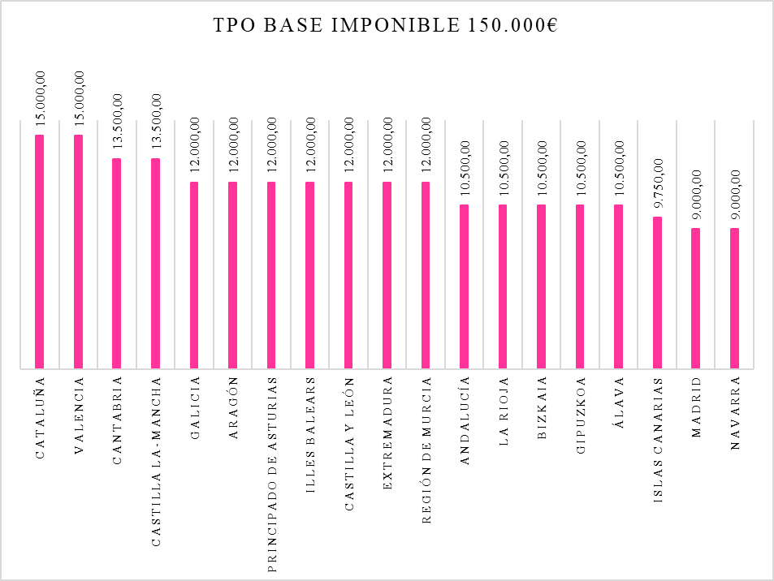
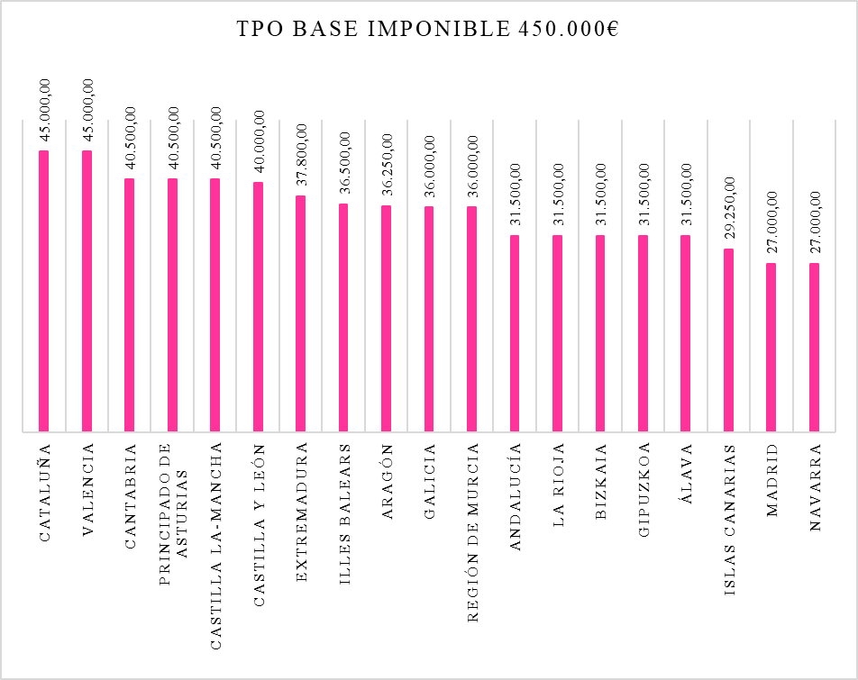
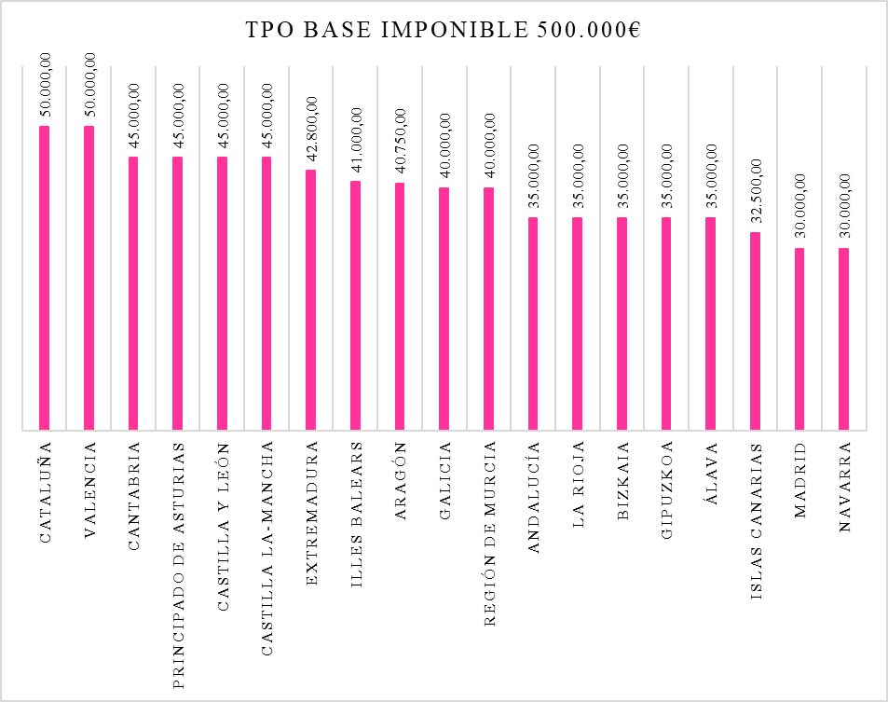
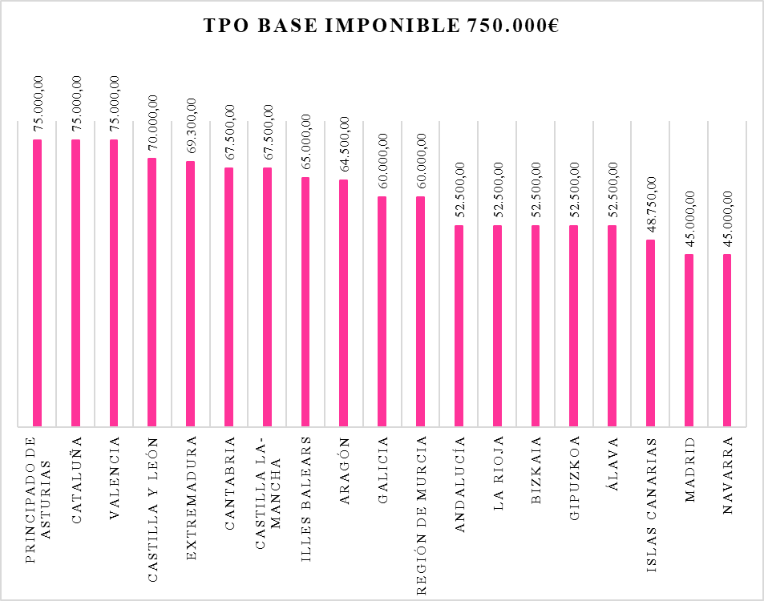
2025

Slide 59
2025
EJEMPLO IMPUESTO SOBRE TRANSMISIONES PATRIMONIALES Y ACTOS JURÍDICOS DOCUMENTADOS, MODALIDAD ACTOS JURÍDICOS DOCUMENTADOS 2025
Escrituración de la adquisición de un inmueble nuevo, sin que vaya a constituir la vivienda habitual del adquirente.
Valor escriturado | 150.000,00 | 450.000,00 | 500.000,00 | 750.000,00
ANDALUCÍA | 1.800,00 | 5.400,00 | 6.000,00 | 9.000,00
ARAGÓN | 2.250,00 | 6.750,00 | 7.500,00 | 11.250,00
PRINCIPADO DE ASTURIAS | 1.800,00 | 5.400,00 | 6.000,00 | 9.000,00
ILLES BALEARS | 2.250,00 | 6.750,00 | 7.500,00 | 11.250,00
ISLAS CANARIAS | 1.125,00 | 3.375,00 | 3.750,00 | 5.625,00
CANTABRIA | 2.250,00 | 6.750,00 | 7.500,00 | 11.250,00
CASTILLA Y LEÓN | 2.250,00 | 6.750,00 | 7.500,00 | 11.250,00
CASTILLA LA MANCHA | 2.250,00 | 6.750,00 | 7.500,00 | 11.250,00
CATALUÑA | 2.250,00 | 6.750,00 | 7.500,00 | 11.250,00
EXTREMADURA | 2.250,00 | 6.750,00 | 7.500,00 | 11.250,00
GALICIA | 2.250,00 | 6.750,00 | 7.500,00 | 11.250,00
MADRID | 1.125,00 | 3.375,00 | 3.750,00 | 5.625,00
REGIÓN DE MURCIA | 3.000,00 | 9.000,00 | 10.000,00 | 15.000,00
LA RIOJA | 1.500,00 | 4.500,00 | 5.000,00 | 7.500,00
VALENCIA | 2.250,00 | 6.750,00 | 7.500,00 | 11.250,00
NAVARRA | 750,00 | 2.250,00 | 2.500,00 | 3.750,00
BIZKAIA | 750,00 | 2.250,00 | 2.500,00 | 3.750,00
GIPUZKOA | 750,00 | 2.250,00 | 2.500,00 | 3.750,00
ÁLAVA | 750,00 | 2.250,00 | 2.500,00 | 3.750,00

Slide 60
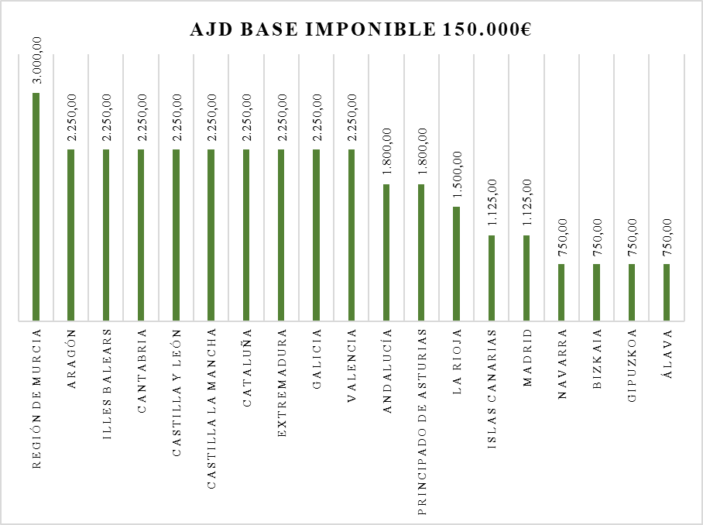
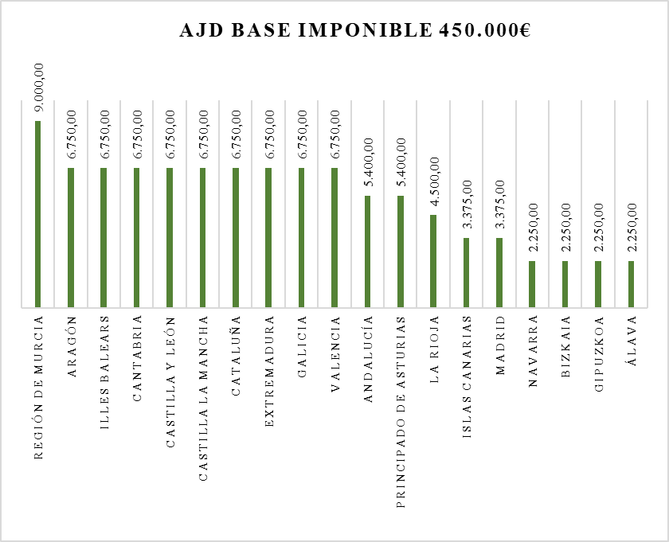
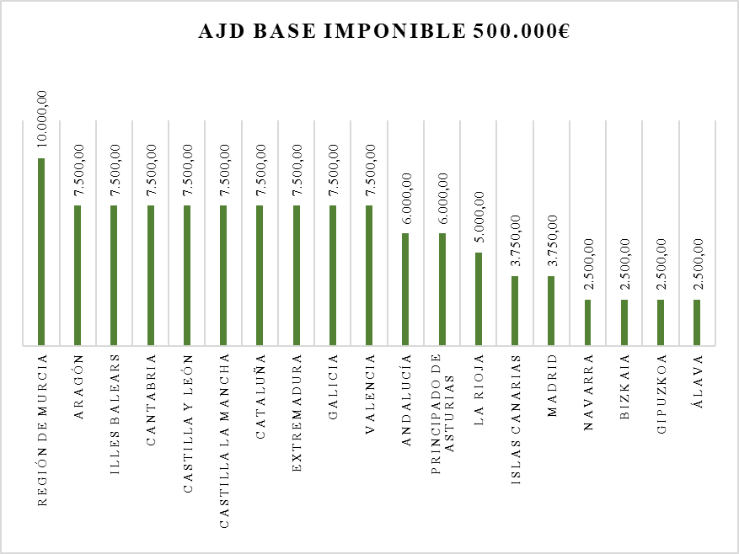
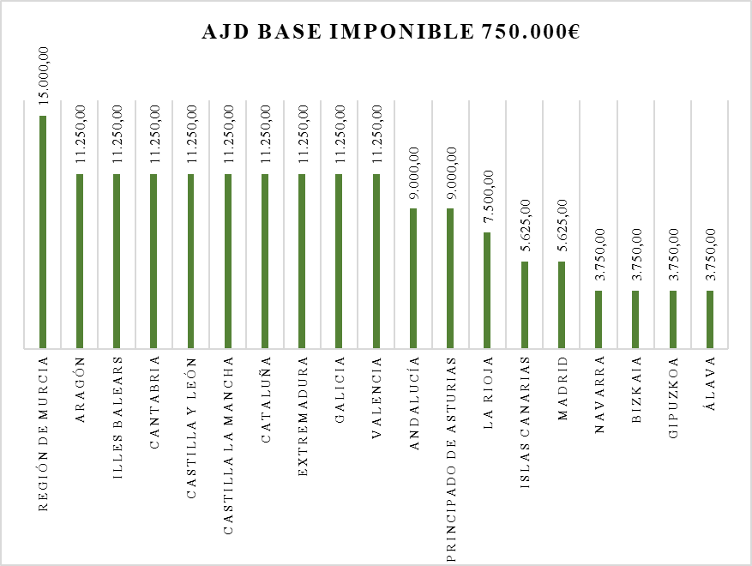
2025

Slide 61
2025
CONCLUSIONES
Los ingresos tributarios ligados a la financiación de las comunidades se mantienen constantes de un año a otro, sin apenas variación.
En cuanto a los ingresos tributarios del Estado, en el año 2023 se logran por el IRPF 120.280 millones de euros, un 9,86 por 100 más que en 2022.
En el IRPF, las CCAA regulan muchas deducciones, en general con poco coste recaudatorio porque se suelen establecer para contribuyentes con circunstancias muy concretas y, normalmente, con rentas bajas. En los últimos años se regulan incentivos para paliar la despoblación rural así como para los diagnosticados con esclerosis lateral amiotrófica (ELA).
En ese impuesto, las CCAA han utilizado mucho su capacidad normativa, lo que crea muchas desigualdades según se sitúe la residencia de los ciudadanos.

Slide 62
2025
CONCLUSIONES
Las tarifas del IRPF de las comunidades se apartan de la tarifa estatal (9,5 a 24,5%). Así, de las CCAA de régimen común, cuatro tienen el mismo tipo mínimo que la estatal, ocho lo han fijado por debajo y, para las tres restantes, es superior. Por lo que se refiere al marginal máximo, en seis comunidades es inferior al estatal y en nueve superior.
En el IP se ha utilizado menos la capacidad normativa. Solo ocho CCAA aplican la misma tarifa que la estatal. Lo más relevante es que Andalucía, Galicia, Madrid y La Rioja, regulan una bonificación para que la recaudación se quede en sus territorios. Solo Extremadura bonifica el impuesto. En cuanto a los mínimos exentos, se han establecido más bajos que la norma estatal en Cataluña, Extremadura y Comunidad Valenciana, y más alto en Illes Balears; otras comunidades regulan mínimos para contribuyentes con discapacidad.
Convendría plantearse si merece la pena ir a contracorriente en la tributación sobre la riqueza en el seno de la UE.

Slide 63
2025
CONCLUSIONES
En Sucesiones son diez las comunidades que regulan los mismos tipos de gravamen que los de la tarifa estatal (7,65 a 34%), aunque algunas tienen tarifas propias en función del parentesco. En la mayoría prácticamente no se paga cuando los sucesores son familiares cercanos y, en el resto, prácticamente no se paga cuando cada heredero no tiene una base superior a cierta cantidad que, como poco, es de 300.000€. En varias comunidades se alivia la tributación también a los familiares del grupo III.
En Donaciones prácticamente no tributan los familiares cercanos y casa vez, son más, las comunidades que aplican incentivos al Grupo III.
La mayoría de las CCAA mejoran los beneficios fiscales que la norma estatal regula para la transmisión de la empresa familiar.

Slide 64
2025
CONCLUSIONES
En el ITPyAJD, en las dos modalidades, se han regulado muchos tipos reducidos para hechos imponibles muy concretos, como la adquisición de vivienda habitual cuando se realiza por personas jóvenes, con discapacidad o por familias numerosas.
Salvo la Comunidad de Madrid y Navarra, el resto tiene tipos más elevados en la modalidad de Transmisiones Patrimoniales Onerosas que el estatal del 6%. En Baleares se puede llegar a pagar hasta el 13% para la parte de la base imponible que supere dos millones de euros.
En la modalidad de AJD, Canarias y Madrid aplican un tipo inferior al 1%, que es el establecido por La Rioja, y la mayoría de las comunidades aplican tipos del 1,5%.
Muchas comunidades aplican tipos reducidos en la modalidad de Transmisiones Patrimoniales Onerosas cuando en las transmisiones de inmuebles no se renuncia a la exención del IVA y, por el contrario, penalizan la tributación en la modalidad de AJD cuando se renuncia a la exención del IVA.

Slide 65
2025
CONCLUSIONES
En definitiva, la capacidad normativa de las CCAA se ha utilizado en ITPyAJD, en general, para incrementar los tipos impositivos.
Deberíamos repensar el gravamen de AJD que, en vivienda nueva, incrementa lo pagado por IVA –10%– y, en otros hechos imponibles, constituye un peaje para el dinamismo de operaciones inmobiliarias.
Las CCAA deberían hacer un esfuerzo en la unificación de plataformas para la gestión de los tributos cedidos, tanto para el ciudadano como para los colaboradores sociales.

Slide 66
MARZO
2025
Consejo Andaluz de
Colegios Profesionales
de Economistas
2025

